Slide 1
これから望まれるグローバル人材とは？
武田薬品工業株式会社
代表取締役社長 長谷川 閑史
2012年6月23日

Slide 2
Why Global Leaders?
Defining Leadership
Building Yourself as a Leader

Slide 3
世界の地域別人口予測
1950年
25億人
2011年
70億人
2085年ごろ
100億人突破
2100年
101億人
単位：億人
42億人（60.7％）
Asia
46億人（45.3％）
14億人（55.3％）
2.3億人（9.1％）
10億人（14.5％）
Africa
35.7億人（35.5％）
Europe
South America
North America
Source: UN, World Population Prospects: The 2010 Revision

Slide 4
国別人口推移
ヨーロッパ
中南米
北米
アジア
アフリカ
UN, World Population Prospects: The 2010 Revision （中位推計） に掲載されている230か国のうちの順位。各年年央(7月1日)現在。

Slide 5
経済成長の７割近くは新興国からもたらされる
2000年からのGDP増分推移
（10億ドル）
増分に占める
新興国のシェア
出典）IMF「World Economic Outlook, April 2010」をベースに算出
※先進国： アメリカ、日本、ドイツ、フランス、イギリス、オーストラリアなど33ヶ国。
新興国： その他世界約150ヶ国。ブラジル、ロシア、インド、中国、 南アフリカといったBRICSを含む。

Slide 6
ポスト”G-Zero” ４つのシナリオ
Demands Washington and Beijing seeing eye-to-eye and sharing burdens
Less Likely
“G20 that actually works”; similar to today, but all nations face imminent crises
U.S.-China Cooperation
G2
Concert
Other Countries Are Weak
Other Countries are Strong
Cold War 2.0
World of Regions
Europe, Latin America, Gulf Cooperation Council (GCC), African subregions, Russia and former Soviet states, fragmented Asia
Economic and cyber warfare; clear differences from Cold War
U.S.-China Conflict
More Likely

Slide 7
21世紀 企業経営のキーワード
Globalization
/Localization
Diversity
/Inclusion
Innovation
/Reverse Innovation

Slide 8
グローバル・アジェンダの顕在化
発展途上国中心の課題
食糧不足
高齢化･ 人口減少
医療への 低アクセス
水資源 不足
エネルギー問題 地球温暖化
自然災害
先進国中心の課題
農業技術
全世界共通の課題
環境・エネルギー技術
耐震技術等
イノベーション
インフラ技術
高齢化社会に
対応したビジネス
医薬品、ICT等

Slide 9
Why Global Leaders?
Defining Leadership
Building Yourself as a Leader

Slide 10

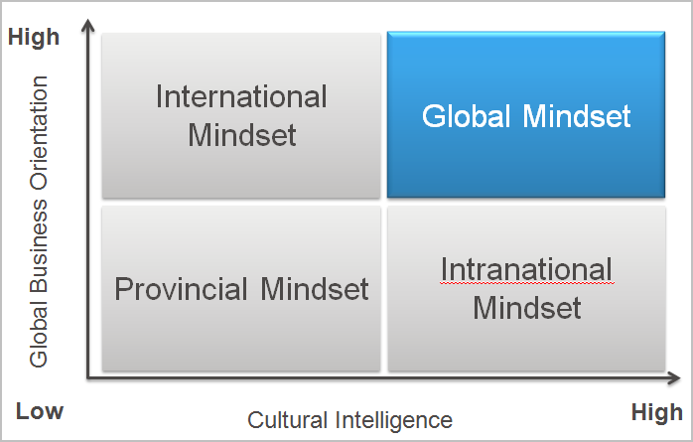
Quest for Global Mindsets

Slide 11
リーダーの役割
ビジョンを設定し、 その実現に向けて自らに従う者のベクトルを合わせ、 最大限の力を引き出すことによって最高の結果を 持続的・継続的にもたらす
常に遍く公の視点を忘れない
変革（パラダイムシフト）期においては、 リーダーの役割が特に重要になる。

Slide 12
リーダーが自覚しなければならないこと
  Ｇｉｆｔ：贈り物＝才能、適性
「Ｇｉｆｔの涵養」
  与えられた能力を最大限に活用すること
  ⇒常に自分自身に目標を課し、その実現に向けて
  努力をする
  ⇒能力の限界を決めるのは自分自身
  「Ｇｉｆｔの循環」
  自分の経験・知識・能力を人や社会のために役立てること

Slide 13
リーダーに求められる資質
Visionary （明確なビジョンを持つ）
Inspirational （周囲を鼓舞する）
Inclusive/ Empathetic （寛容力/ 共感力）
Determined/ Courageous （決断力/ 勇気）
Respected and Awesome （尊敬/ 畏怖）
Tenacious/ Resilient （粘り強さ/ 回復力）
and
(Cautiously) Optimistic (慎重でありながら) 楽観的

Slide 14
Why Global Leaders?
Defining Leadership
Building Yourself as a Leader

Slide 15

リーダーは育つものか／育てるものか？
生まれつきのリーダーはいるが、通常ビジネスの
世界で成功している多くのリーダーは、
自らが高い志を持って努力を続ける
良きMentor（良き師、助言者）に素質を見出され、成長機会を与えられる

Slide 16
人間として生まれて
誕生
地球の誕生＝およそ４６億年前
生物の誕生＝およそ３８億年前
偶 然
必 然
生物の
サイクル
絶滅
進化
人類のみが有する特徴
自ら目標を定め、その達成に向けて努力する能力
類まれな
コミュニケーション能力
過去の分析や
経験に基づく
未来を予測
する能力
抽象的概念
の理解
人の役に立ちたい という気持ち

Slide 17

あなたもリーダーになれる
70%
努力
20%
才能
10%
運
Chance favors only the prepared mind
–Louis Pasteur

Slide 18



Five Best Practices
有言実行する
周囲を鼓舞する
?
周囲のアドバイスを良く聴き
理解しようと努める
権限を委譲する
メンターとして次世代を育成する

Slide 19
リーダーとして心がけるべきこと
肉体的および精神の鍛錬を怠らないこと
間違ったら素直に認め、ただちにやり直す
バカな質問をすることを恥ずかしがらない
他人のこと本気で気にかける
常に自分らしく人の真似をしない
自分の可能性を信じる
絶対的権力は遅かれ早かれ絶対的に衰退もしくは堕落 するということを常に忘れないこと
一旦、トップの座を下りたら、後継者に全てを委ね、 絶対に権力の二重構造をつくらない

Slide 20
先輩としてのアドバイス
「人としての勤め」
変化を恐れるな！
生物の進化の歴史を見ても、
最も強い者や最も賢い者が生き残った訳ではない。
最も変化に懸命だった者、最も環境変化に適応した者が生き残った。
（ダーウィン／進化論）
変化に耳を澄まし、目を凝らせ！
そして先取りしよう
Wise men learn by other men’s experience,
fools by their own.
－ Otto von Bismarck －

Slide 21
“自由人の十戒” – バートランド・ラッセル
自由人の見解のエッセンスは、多分新しい十戒として要約できるであろう。それは、従来の十戒にとってかわるものではなく、それを補足するものである。一教師として私が広めたいと思う「十戒」は、以下のごとく述べることができるだろう。
何事も絶対確実だと思うな。 何事も証拠を隠してまでして押し進めるだけの価値があると考えてはいけない。そういった証拠は、必ず明るみにでてくるものだからである。 成功を確信しても、考え続けることを決してやめてはいけない。 反対にあった時、それが家族（夫や自分の子供）であっても、権威で勝とうとせずに、議論で相手をうち負かすように努力すべきである。なぜなら、権威に依存する勝利は、現実的な勝利ではなく、幻影にすぎないからである。 他人の権威に尊敬を抱いてはならない。なぜなら、その権威とは相容れない権威が発見されるのが常だからである。

Slide 22
“自由人の十戒” – バートランド・ラッセル
6.あなたが有害だと思う意見を力で抑圧してはならない。なぜなら、そうすればこんどはそれらの意見が貴方を抑圧するだろう。 7.意見が世間から並外れていることを恐れてはならない。なぜなら、現在受け入れられている全ての意見はかつては並外れていたものだからである。 8.不本意ながら賛成するよりも、分別をもって異論を唱えることに喜びを見つけなさい。なぜなら、もしあなたがあるがままに知性に価値を認めるならば、前者よりも後者の方がより深い同意を意味するからである 9.たとえ真実が不都合なものであったとしても、どこまでも良心的に真実であるべきである。なぜなら、もしあなたが本当のことをかくそうとすると、もっと都合が悪いことになるからである 10.愚か者の楽園に暮らす人たちの幸せを羨ましがってはいけない。なぜなら、それを幸せだと考えるのは愚か者だけだからである。

